Slide 1
Κατηγοριοποίηση Ιστοπαθολογικών Εικόνων με χρήση Μάθησης Πολλαπλών Στιγμιότυπων
Παρουσίαση Προπτυχιακής Διπλωματικής Εργασίας
Επιβλέπων:
Μέλη Επιτροπής:
Μενύχτας Ευθύμιος
Α. Μ. 5585
05/12/19
Καθηγητής Μεγαλοοικονόμου Βασίλειος
Καθηγητής Μπερμπερίδης Κωνσταντίνος
Αναπληρωτής Καθηγητής Μακρής Χρήστος

Slide 2
Νεοπλασίες του Μαστού
Τί είναι;
Πιο συχνή μορφή καρκίνου σε γυναίκες
Δεύτερος σε θνησιμότητα μετά του πνεύμονα
Πώς γίνεται η διάγνωση;
Προετοιμασία ιστού με φορμαλδεΰδη και παραφίνη
Τομές πάχους 3-5μm με χρήση μικροτόμου
Βάψιμο με αιματοξυλίνη και εωσίνη (H&E)
Ποιες είναι οι δυσκολίες;
Πολλές υποκατηγορίες νεοπλασιών
Δύσκολη απόκτηση εμπειρίας και γνώσης
Ανθρώπινο λάθος και κούραση

Slide 3
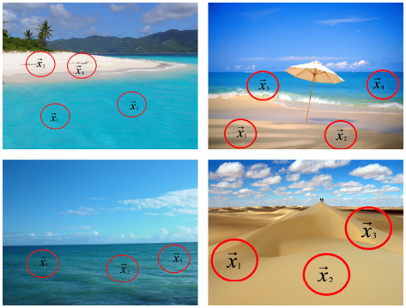
Κατηγοριοποίηση Πολλαπλών Στιγμιότυπων – MIL (1/2)
Τί είναι;
Εποπτευόμενη Μάθηση
Αντικείμενα – Bags
Στιγμιότυπα – Instances
Πού χρησιμεύει;
Κατηγοριοποίηση εικόνας / κειμένου
Δημιουργία φαρμάκων
Αναγνώριση ομιλητή

Slide 4
Κατηγοριοποίηση Πολλαπλών Στιγμιότυπων – MIL (2/2)
Instance Space
Κατηγοριοποιητής και scores σε επίπεδο στιγμιότυπου
Συμπέρασμα σε επίπεδο αντικειμένου
Bag Space
Συνάρτηση απόστασης / ομοιότητας μεταξύ αντικειμένων
SIL κατηγοριοποίηση σε επίπεδο αντικειμένου
Embedded Space
Δημιουργία ενός feature vector για κάθε αντικείμενο
SIL κατηγοριοποίηση στο «embedded» επίπεδο

Slide 5
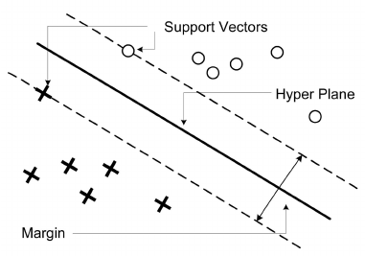
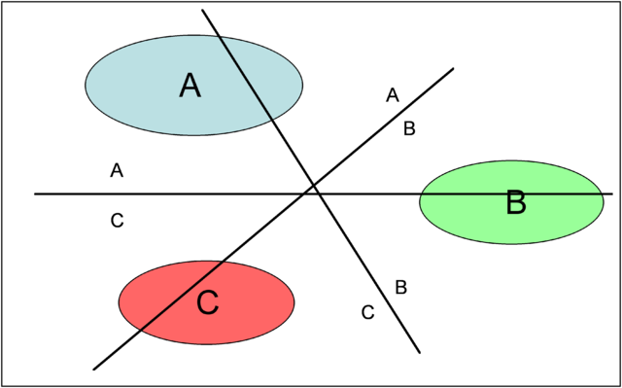

Support Vector Machine
Είδη ως προς το margin:
Hard-Margin
Soft-Margin
Kernel Trick:
Linear
Polynomial
RBF
Άλλες μορφές:
Multi-Class
One-Class

Slide 6
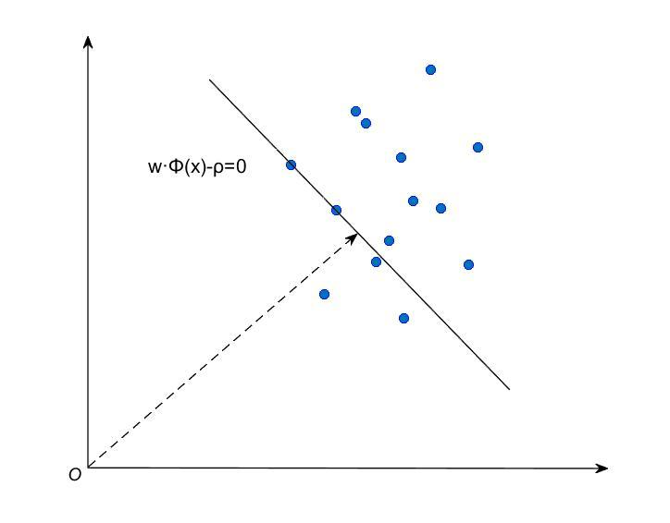
One-Class SVM
Δυαδικός κατηγοριοποιητής – θετικό / αρνητικό
Εκπαιδεύονται μόνο με μια κλάση δεδομένων
Τυπική Χρήση:
Outlier Detection
Έλλειψη αρνητικών δειγμάτων

Slide 7
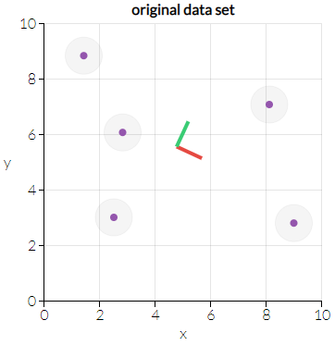
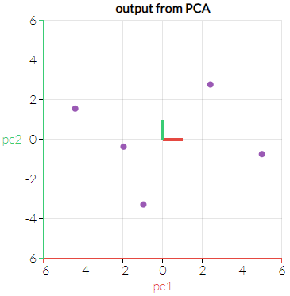
Principal Component Analysis
Εύρεση «σημαντικότερων» χαρακτηριστικών και απόρριψη των άλλων
Μείωση της διαστατικότητας και κατανόηση των δεδομένων
Νέα χαρακτηριστικά:
Μη-φυσική σημασία
Γραμμικοί συνδυασμοί παλιών

Slide 8
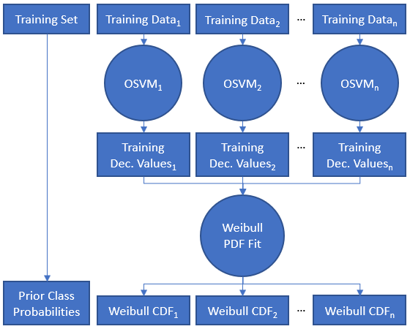
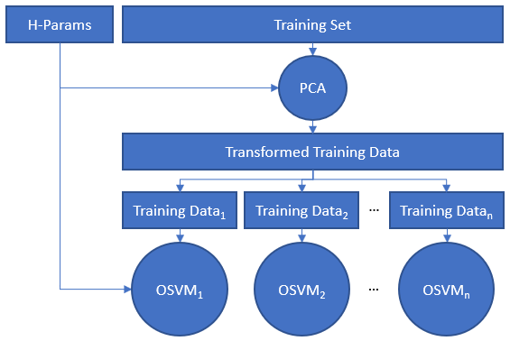
Ο κατηγοριοποιητής μας (1/2)
Training Phase #1
Training Phase #2

Slide 9
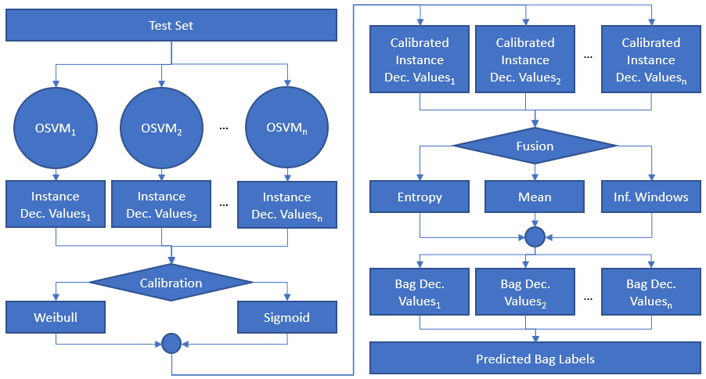
Ο κατηγοριοποιητής μας (2/2)
Prediction Phase

Slide 10
SVM – Decision Value Calibration
Στην έξοδο των SVM:
Decision values, αποστάσεις από το decision boundary
Πολλαπλά one-class SVM, ανάγκη για συγκρίσεις
Binary SVM:
Platt Scaling
Isotonic Regression
One-Class SVM:
Extreme Value Theory (EVT) – Weibull Distribution
Standard Logistic Function

Slide 11


Extreme Value Theory – Weibull (1/3)
Τι είναι;
Jain, L. P., Scheirer, W. J., & Boult, T. E. (2014, September). Multi-class open set recognition using probability of inclusion. In European Conference on Computer Vision (pp. 393-409). Springer, Cham.
CDF: P(decision value <= x | δείγμα θετικό)
Μαθηματικοί Τύποι:
${PDF}_{Weibull}(x|a,b)= \frac{b}{a}{(\frac{x}{a})}^{b−1}e^{{−(\frac{x}{a})}^{b}}$
${CDF}_{Weibull}\left(x | a,b\right)= 1−e^{{−(\frac{x}{a})}^{b}}$
Bayes Theorem:
$$P\left(A | B\right)= \frac{P\left(B | A\right) P(A)}{P\left(B | A\right) P\left(A\right)+P\left(B | ¬A\right) P(¬A)}$$

Slide 12
Extreme Value Theory – Weibull (2/3)
1. Υπολόγισε τα prior class probabilities από το training set.
2. Για κάθε one-class SVM ύστερα από την εκπαίδευση:
α. Υπολόγισε τα decision values για τα δεδομένα εκπαίδευσης του.
β. Κράτα μόνο τα θετικά.
γ. Από αυτά κράτα μόνο τα n μικρότερα, n = 1.5 * |support_vectors⁺|, n > 3
δ. Κάνε fit μια Weibull PDF στα εναπομείναντα decision values.
3. Για κάθε one-class SVM κατά την πρόβλεψη:
α. Πρόβαλε τα decision values στην αντίστοιχη Weibull CDF.
β. Πολλαπλασίασε με το αντίστοιχο prior class probability.

Slide 13
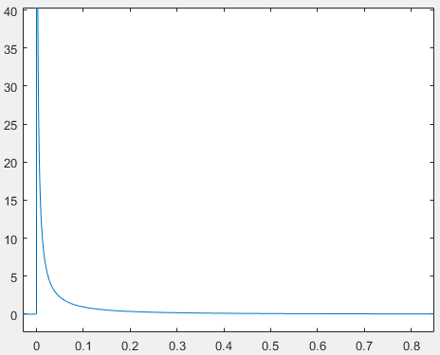
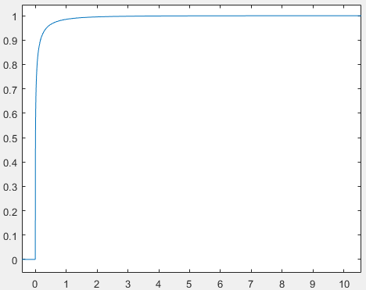
Extreme Value Theory – Weibull (3/3)
Weibull PDF (αριστερά) και CDF (δεξιά) για a=0.0143 και b=0.3389

Slide 14
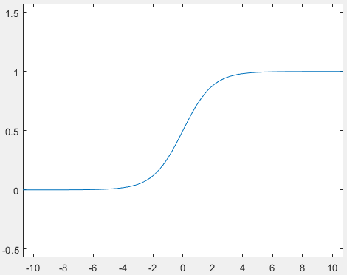

Standard Logistic Function
«Αδαής» Μέθοδος
Δεν γίνεται κάποιου είδους παραμετροποίηση ή fitting
Μαθηματικός Τύπος:
$f\left(x\right)= \frac{1}{1+e^{−x}}$

Slide 15

Bag-Level Μετρικές
Entropy:
$$score_{bag}= − \sum_{i}{score_{inst_i}∗\log{(score_{inst_i})}}$$
Mean:
$$score_{bag}= \frac{\sum_{i}{score_{inst_i}}}{I}$$
Mean & Informative Windows

Slide 16
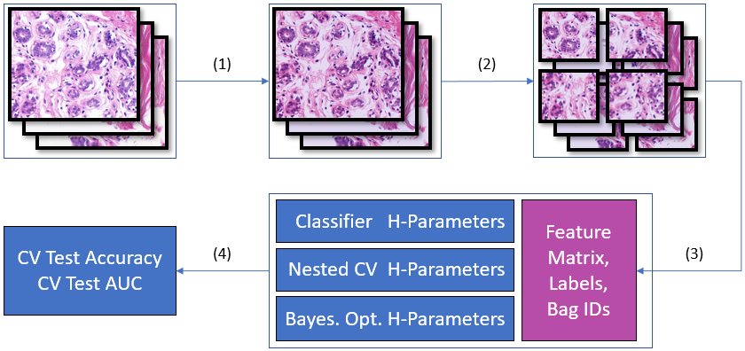
Πειραματική Διαδικασία
Βήμα 1:
Stain Color Normalization
Resolution Scaling
Βήμα 2:
Image Segmentation
Βήμα 3:
NN-CPD (rank R)
Feature Scaling
Βήμα 4:
Nested Cross-Validation

Slide 17
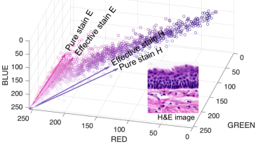
Κανονικοποίηση Απόχρωσης για Stains (1/3)
Το πρόβλημα:
Διαφορετικές αποχρώσεις των H&E
Αιτίες:
Πρώτες ύλες (βαφές κ.τ.λ.)
Μικροσκόπιο
Άλλοι παράγοντες
Λύση:
Structure Preserving
Διαχωρισμός εικόνας με βάση τα μωβ και ροζ
Ξεχωριστή διόρθωση σε κάθε χρώμα

Slide 18
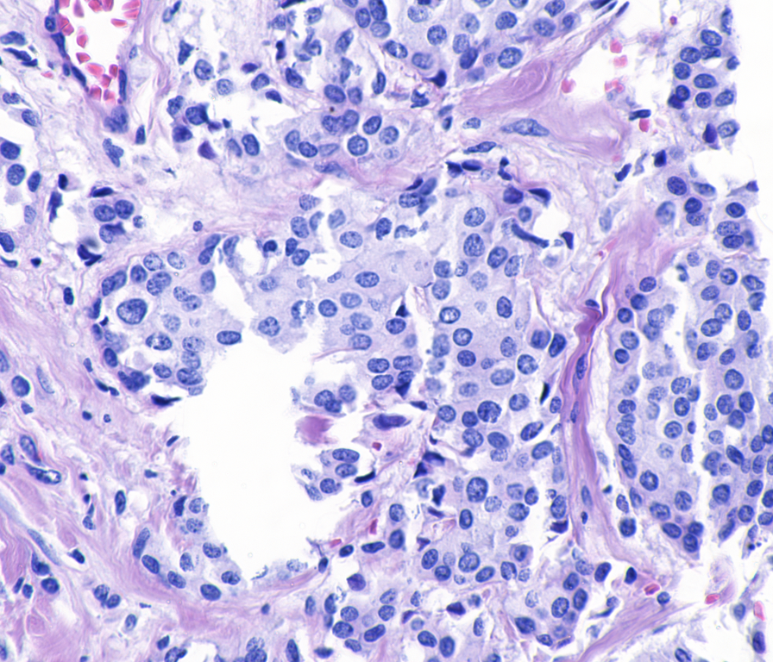
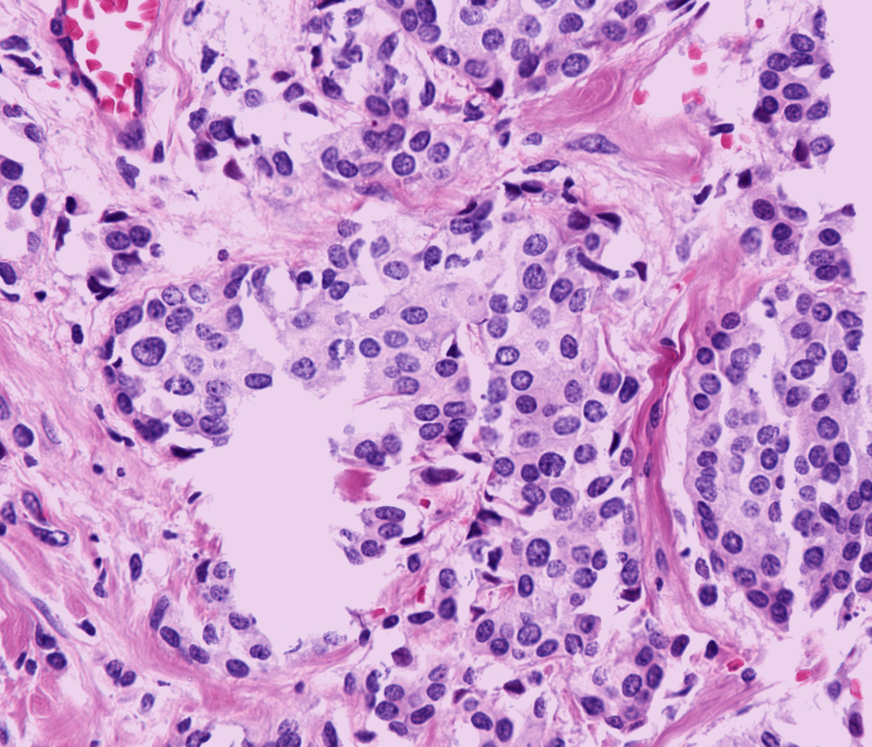
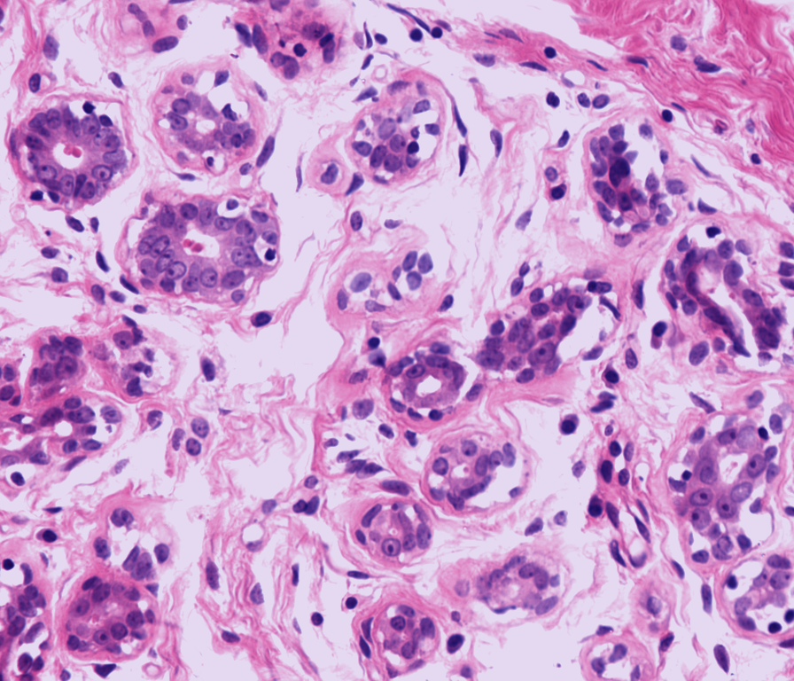
Κανονικοποίηση Απόχρωσης για Stains (2/3)

Slide 19
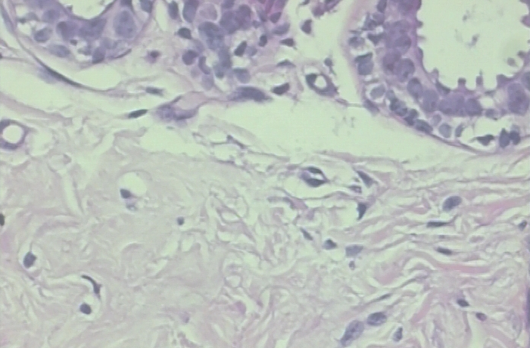
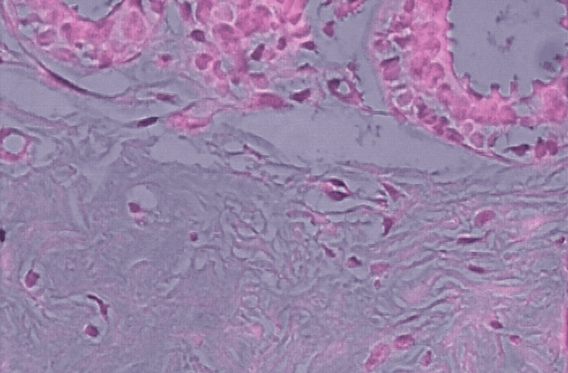
Κανονικοποίηση Απόχρωσης για Stains (3/3)

Slide 20
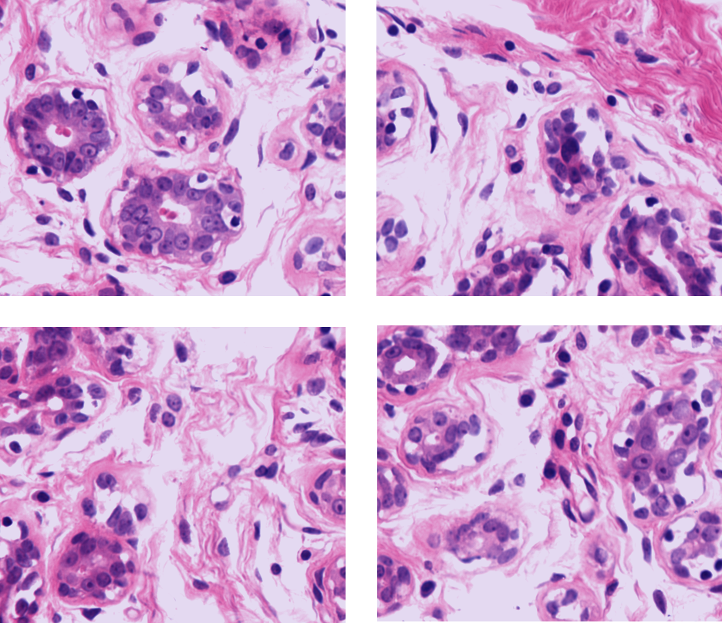
Κατακερματισμός Εικόνων σε Patches
Χρησιμότητα:
Μετατροπή προβλήματος σε MIL
Επαύξηση δεδομένων (overlap, discard)
Overlap – κυλιόμενο παράθυρο
Discard – απόρριψη στιγμιότυπων
Σύμβαση ονομασίας:
5-1-0: 5-επί-5 κόψιμο χωρίς overlap και discard
5-2-1: 5-επί-5 κόψιμο με overlap βήματος patch dimension / 2 και εφαρμογή του πρώτου κανόνα discard

Slide 21
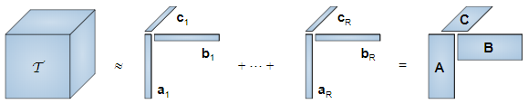
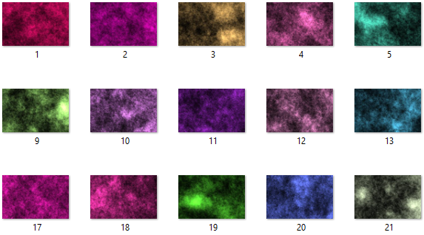

Canonical Polyadic Decomposition
Αλλιώς PARAFAC ή CANDECOMP
Περιορισμός Non-Negativity
Μαθηματικός Τύπος Reconstruction:
$Τ ≈ \sum_{r=1}^{R}{a_{r}}⊗b_{r}⊗c_{r}$
Υλοποίηση NN-CPD:
TensorLy – Python Toolbox
Multiplicative Update

Slide 22
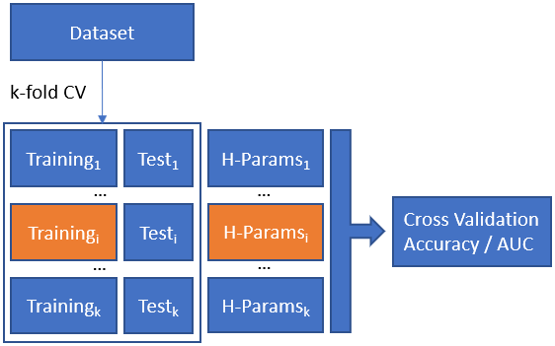
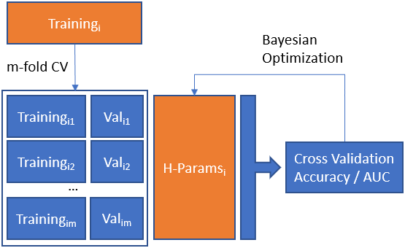
Εμφωλευμένο Cross-Validation
K-fold «εξωτερικό» cross-validation:
Ξεχωριστές υπερ-παράμετροι για κάθε fold
Βελτιστοποίηση με χρήση δεύτερου επιπέδου cross-validation
M-fold «εσωτερικό» cross-validation:
Ίδιες υπερ-παράμετροι για κάθε fold
Bayesian Optimization με συνάρτηση κόστους
error = 1 - mean(cv_accuracy)

Slide 23
Τα σύνολα δεδομένων
Breast Cancer Cells (BCC)
Breast Cancer Histopathological Database (BreaKHis)
Καλοήθεις | Κακοήθεις | Σύνολο
32 (1) | 26 (9) | 58 (10)
Μεγέθυνση | Καλοήθεις | Κακοήθεις | Σύνολο
40x | 652 (24) | 1370 (58) | 1995 (82)
100x | 644 (24) | 1437 (58) | 2081 (82)
200x | 623 (24) | 1390 (58) | 2013 (82)
400x | 588 (24) | 1232 (58) | 1820 (82)
Σύνολο | 2480 (24) | 5429 (58) | 7909 (82)

Slide 24
Σύγκριση Μεθόδων (1/4)
BCC SCN 5-1-0 R40 [0,1]
BKH200 33% R40 [0,1]

Slide 25
Σύγκριση Μεθόδων (2/4)
BCC 5-1-0 R40 [0,1]
BCC SCN 5-1-0 R40 [0,1]
BKH200 33% R40 [0,1]

Slide 26
Σύγκριση Μεθόδων (3/4)
BCC SCN R40 [0,1]
BCC SCN 5-1-0 [0,1]

Slide 27
Σύγκριση Μεθόδων (4/4)
BKH200 33% R40

Slide 28
Αποτελέσματα για το BCC (1/2)
Δικά μου πειράματα:
Stain Color Normalization
Χωρίς Resolution Scaling
Κατακερματισμός 5-1-0
NN-CPD Τάξης R = 40
Feature Scaling → [0,1]
10-fold Cross Validation
Πειράματα από το [1]:
Κατακερματισμός 10-1-0
ALS CPD Τάξης R = 120
10-fold Cross Validation
[1] Papastergiou, T., Zacharaki, E. I., & Megalooikonomou, V. (2018). Tensor Decomposition for Multiple-Instance Classification of High-Order Medical Data. Complexity, 2018.

Slide 29
Αποτελέσματα για το BCC (2/2)
BCC | Acc | AUC
3HP-INFW-SIGMF | 0.8467 (0.15) | 0.91 (0.13)
5HP-INFW-EVT | 0.8133 (0.17) | 0.86 (0.17)
[1] TensMIL | 0.8467 (0.17) | 0.90 (0.15)
[1] MCILBoost | 0.8500 (0.12) | 0.90 (0.12)
[1] MILBoost | 0.8167 (0.21) | 0.87 (0.19)
[1] JC2MIL | 0.7233 (0.18) | 0.78 (0.18)
[1] MILES | 0.7267 (0.21) | 0.79 (0.21)
[1] Papastergiou, T., Zacharaki, E. I., & Megalooikonomou, V. (2018). Tensor Decomposition for Multiple-Instance Classification of High-Order Medical Data. Complexity, 2018.

Slide 30
Αποτελέσματα για το BreaKHis (1/4)
Χωρίς Stain Color Normalization
33% Resolution Scaling
Χωρίς Κατακερματισμό (Patient Level Classification)
NN-CPD Τάξης R = 40
Feature Scaling → [0,1]
5-fold Cross Validation

Slide 31
Αποτελέσματα για το BreaKHis (2/4)
Accuracy Focused
BreaKHis | 40X | 100X | 200X | 400X
3HP-INFW-SIGMF | 0.8654 (0.05) | 0.8897 (0.03) | 0.9265 (0.03) | 0.8897 (0.03)
5HP-INFW-EVT | 0.8051 (0.02) | 0.8897 (0.03) | 0.8897 (0.03) | 0.8772 (0.05)

Slide 32
Αποτελέσματα για το BreaKHis (3/4)
AUC Focused
BreaKHis | 40X | 100X | 200X | 400X
3HP-INFW-SIGMF | 0.8650 (0.04) | 0.8907 (0.07) | 0.9402 (0.04) | 0.9097 (0.02)
5HP-INFW-EVT | 0.8840 (0.03) | 0.8822 (0.03) | 0.9431 (0.03) | 0.9025 (0.03)

Slide 33
Αποτελέσματα για το BreaKHis (4/4)
BreaKHis | 40X | 100X | 200X | 400X
3HP-INFW-SIGMF | 0.865 (0.053) | 0.890 (0.029) | 0.927 (0.029) | 0.890 (0.029)
5HP-INFW-EVT | 0.805 (0.023) | 0.890 (0.029) | 0.890 (0.029) | 0.877 (0.046)
[2] MILCNN | 0.869 (0.054) | 0.857 (0.048) | 0.859 (0.039) | 0.834 (0.053)
[2] Non-parametric | 0.921 (0.059) | 0.891 (0.052) | 0.872 (0.043) | 0.827 (0.030)
[2] MI-SVM Linear | 0.856 (0.056) | 0.821 (0.059) | 0.846 (0.048) | 0.809 (0.049)
[2] MI-SVM Poly | 0.848 (0.027) | 0.825 (0.046) | 0.839 (0.042) | 0.813 (0.042)
[2] MI-SVM RBF | 0.790 (0.021) | 0.719 (0.029) | 0.762 (0.019) | 0.730 (0.035)
[2] mi-SVM Linear | 0.795 (0.043) | 0.834 (0.046) | 0.836 (0.047) | 0.810 (0.052)
[2] mi-SVM Poly | 0.752 (0.061) | 0.798 (0.048) | 0.765 (0.039) | 0.685 (0.051)
[2] mi-SVM RBF | 0.778 (0.016) | 0.754 (0.015) | 0.738 (0.023) | 0.729 (0.034)
[2] Citation-kNN | 0.737 (0.046) | 0.728 (0.054) | 0.757 (0.031) | 0.772 (0.036)
[2] EM-DD | 0.783 (0.056) | 0.806 (0.052) | 0.771 (0.063) | 0.787 (0.057)
[2] DD | 0.705 (0.061) | 0.645 (0.043) | 0.683 (0.036) | 0.712 (0.033)
[2] Iterated-discrim. APR | 0.738 (0.038) | 0.665 (0.041) | 0.842 (0.049) | 0.680 (0.056)
[2] Sudharshan, P. J., Petitjean, C., Spanhol, F., Oliveira, L. E., Heutte, L., & Honeine, P. (2019). Multiple instance learning for histopathological breast cancer image classification. Expert Systems with Applications, 117, 103-111.

Slide 34
Συμπεράσματα
Informative Windows → Καλύτερο AUC
Ίδιες υπερ-παράμετροι SVM:
Sigmoid
Ευκολότερο Optimization
Διαφορετικές υπερ-παράμετροι SVM:
Weibull
Δυσκολότερο Optimization

Slide 35
Ερωτήσεις

